Slide 1
POHYBY ZEMĚ
http://www.youtube.com/watch?v=oZWkLJgXXFw
http://www.youtube.com/watch?v=7XMio1OnH7s&feature=related

Slide 2
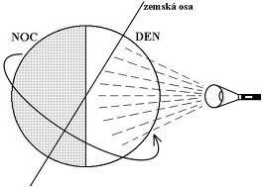
Okolo své osy

Slide 3
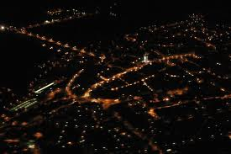
NOC

Slide 4
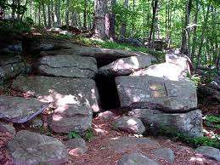
den

Slide 5
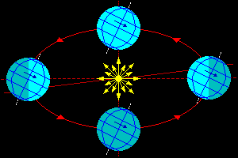
Země obíhá okolo slunce Střídání ročních období

Slide 6
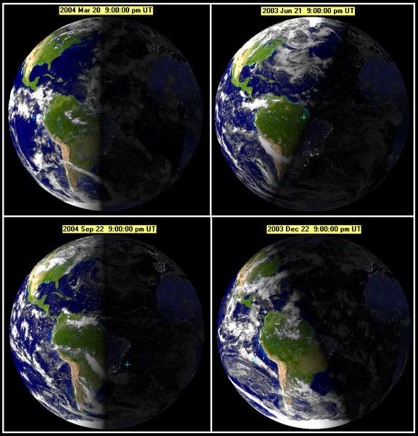
jaRo léto Podzim zima

Slide 7
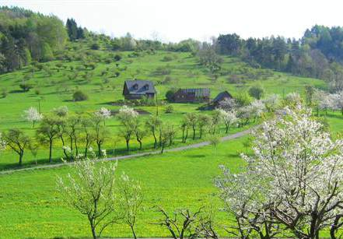
JARO

Slide 8
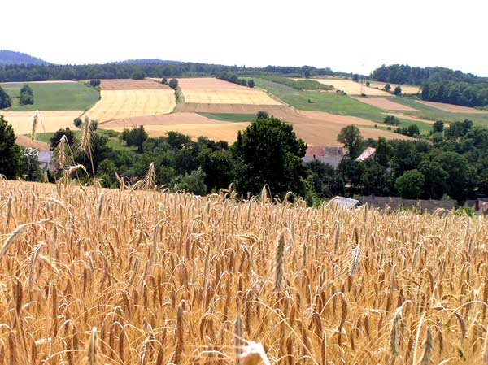
léto

Slide 9
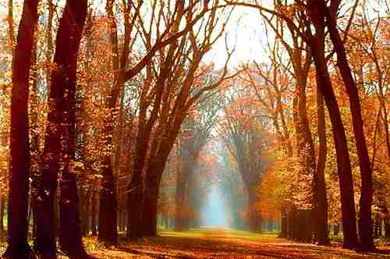
podzim

Slide 10
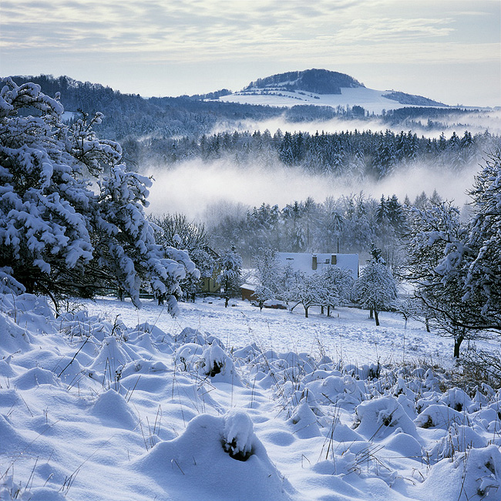
zima

Slide 11
Šablona č.15 Vypracovala: Květuše Vendégová 5.ročník ZŠ Přírodověda Pohyby Země, den a noc, střídání ročních období Výuka - pomocí úvodních animací žáci objevují zákonitosti střídání ročních období, střídání dne a noci. Následné snímky motivují žáky uvědomovat si polohu Slunce a Země během střídání ročních období v mírném pásu. ZŠ a MŠ Višňová 9.10.2011
http://cs.wikipedia.org/

